Slide 1





Региональный фестиваль финансовой грамотности
«День рубля»
Ульяновская область
Финансовое просвещение детей и молодёжи
Ульяновская область
Автор практики: МБУ ДО г.Ульяновска ДЮЦ «Планета»
Стеклова Елена Сергеевна, +79084779204, helens110584@yandex.ru

Slide 2
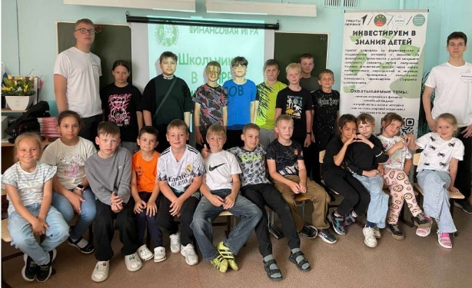
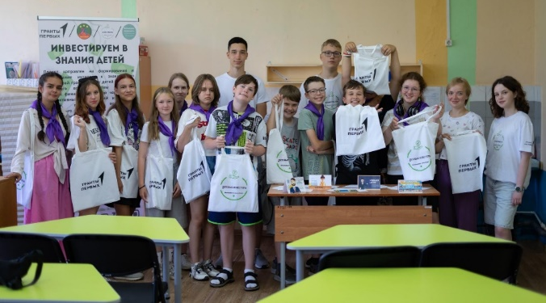
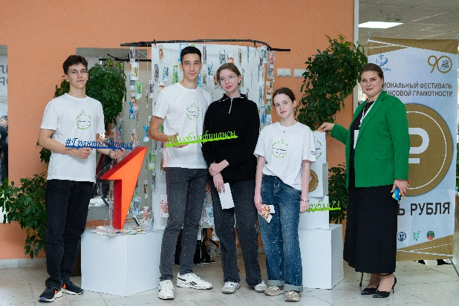
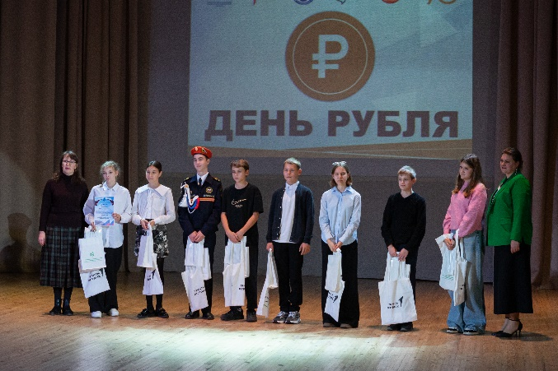
ДЕНЬ РУБЛЯ: от небольшого проекта к региональному фестивалю
Проект «Инвестируем в знания детей», инициированный подростками – волонтёрами финансового просвещения,
за 1,5 года охватил интерактивными мероприятиями свыше 3000 школьников Ульяновской области
Финальным мероприятием реализации 2025 года стал Первый региональный фестиваль финансовой грамотности
«День рубля»,
который привлек свыше 60 новых волонтёров финансового просвещения

Slide 3
Партнёры Фестиваля
Министерство просвещения и воспитания Ульяновской области
Центр развития инициативного бюджетирования и финансовой грамотности Министерства финансов Ульяновской области
ОГБН ОО «Дворец творчества детей и молодёжи»
Отделение по Ульяновской области Волго-Вятского главного управления Центрального банка Российской Федерации
Ульяновское отделение Сбербанка России
ФГБОУ ВО «Ульяновский государственный университет»
ОГБ ПОУ «Ульяновский электромеханический колледж»
Региональное отделение Общероссийского общественно-государственного движения детей и молодёжи «Движение первых» в Ульяновской области

Slide 4
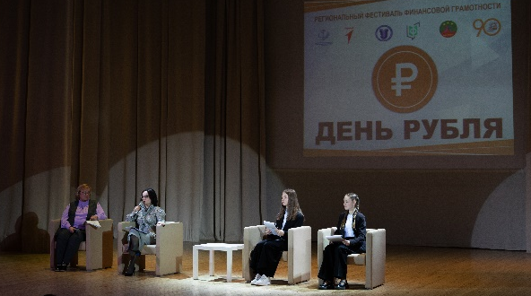
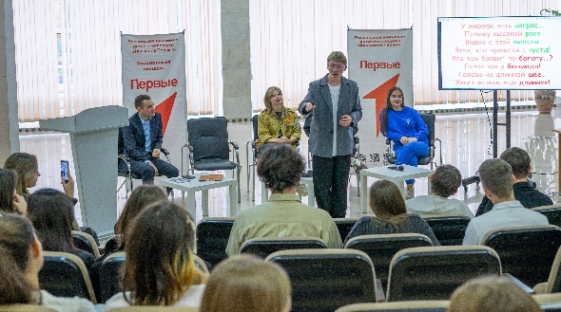
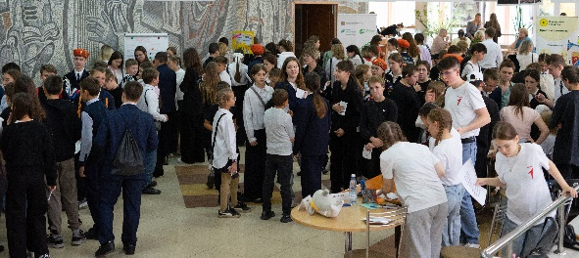
Площадки Фестиваля
Пресс-конференция о важности изучения финансовой грамотности
с почетными гостями в лице первого заместителя председателя правительства Ульяновской области М.Е. Алексеевой и заместителя министра просвещения и воспитания Ульяновской области И.Н.Барминой, которую вели представители детских медиа.
Интерактивная площадка для учеников 10-11 классов и студентов СПО с приглашением спикеров - молодых предпринимателей и реальных победителей грантовых конкурсов для молодежи.
Интерактивный финансовый квест для учащихся 5-9 классов, организованный волонтерами финансового просвещения - старшеклассниками и студентами, а также партнерами Фестиваля.
Всего было организовано 22 интерактивные площадки.
Площадка по обмену лучшими практиками финансового просвещения для педагогов.
Тематическая фотозона позволила каждому сделать фотографию на память и поучаствовать в розыгрыше призов по #ДеньРубля.
Итоговое награждение самых активных участников Фестиваля.

Slide 5
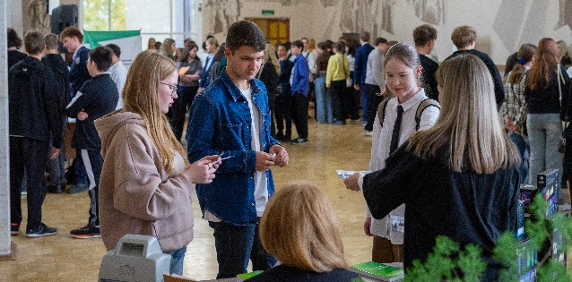
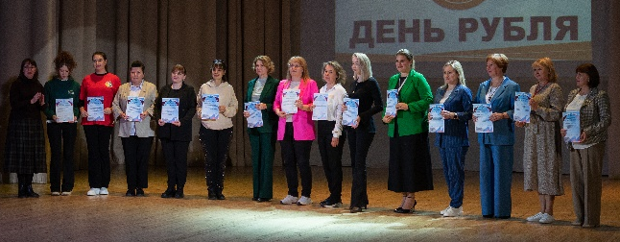
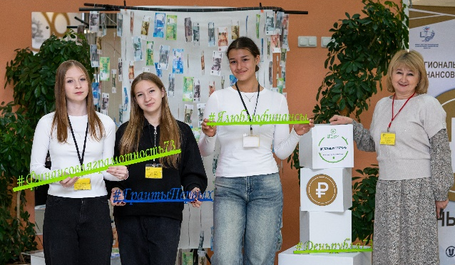
Итоги Фестиваля
участие приняли более 400 школьников и студентов СПО
в возрасте от 11 до 18 лет;
участие приняли более 40 педагогических работников, реализующих программы по финансовой грамотности;
было организовано более 20 интерактивных тематических площадок, большая часть из которых проводилась школьниками и студентами – волонтерами финансового просвещения;
старшие школьники и студенты СПО получили опыт живого общения и подсказки по реализации своих идей и создания стартапов;
произошел обмен лучшими практиками по финансовому просвещению (в т.ч. в формате дети-детям), что позволило масштабировать идею проведения мероприятий по финансовой грамотности старшими школьниками для младших.

